Slide 1
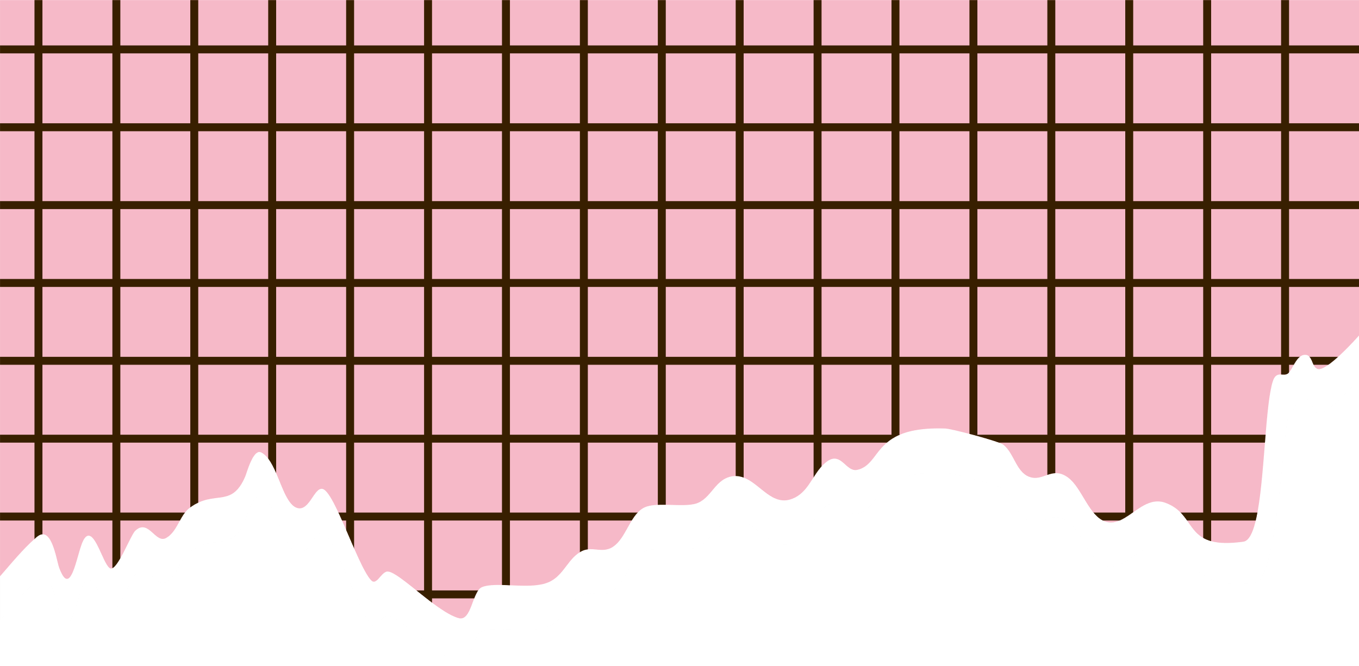





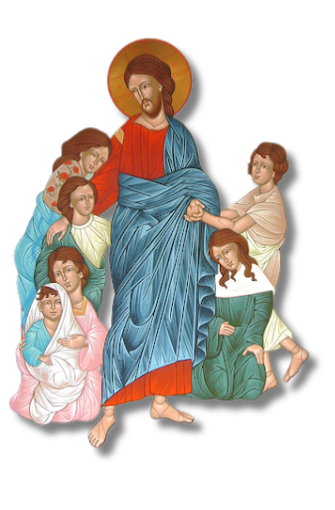









ΚΑΤΗΧΗΤΙΚΗ
ΣΥΝΤΡΟΦΙΑ
Project

Slide 2




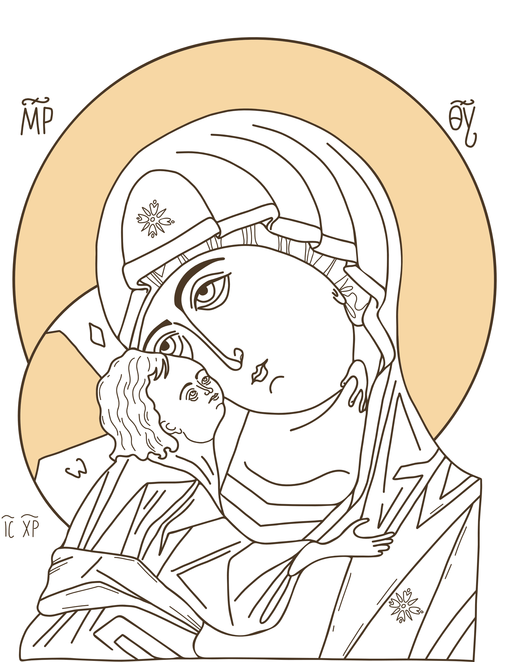
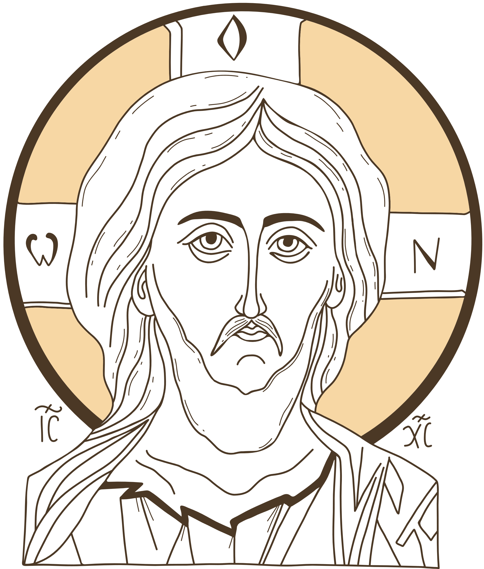


ΕΙΣ ΤΟ ΟΝΟΜΑ ΤΟΥ ΠΑΤΡΟΣ ΚΑΙ ΤΟΥ ΥΙΟΥ ΚΑΙ ΤΟΥ ΑΓΙΟΥ ΠΝΕΥΜΑΤΟΣ. ΑΜΗΝ
Βασιλεύ ουράνιε, Παράκλητε, το Πνεύμα της αληθείας, ο πανταχού παρών και τα πάντα πληρών, ο θησαυρός των αγαθών και ζωής χορηγός , ελθέ και σκήνωσον εν ημίν, και καθάρισον ημάς από πάσης κηλίδος,και σώσον αγαθέ τας ψυχάς ημών. Αμήν .
Κύριε και Δέσποτα της ζωής μου,
Πνεύμα αργίας, περιεργείας, φιλαρχίας
Και αργολογίας μη μοι δως.
Πνεύμα δε σωφροσύνης, ταπεινοφροσύνης,
Υπομονής και αγάπης
Χάρισαί μοι τω σω δούλω.
Ναι, Κύριε Βασιλεύ, δώρησαί μοι
Του οράν τα εμά πταίσματα, και
Μη κατακρίνειν τον αδελφόν μου
Ότι ευλογητός ει εις τους αιώνας των αιώνων, Αμήν.
Πάτερ ημών ο εν τοις ουρανοίς, αγιασθήτω το όνομά Σου, ελθέτω η Βασιλεία Σου, γεννηθήτω το θέλημά Σου ως εν ουρανώ και επί της γης. Τον άρτον ημών τον επιούσιον δος ημίν σήμερον, και άφες ημίν τα οφειλήματα ημών, ως και ημείς αφίεμεν τοις οφειλέταις ημών. Και μη εισενέγκης ημάς εις πειρασμόν, αλλά ρύσαι ημάς από του πονηρού.

Slide 3


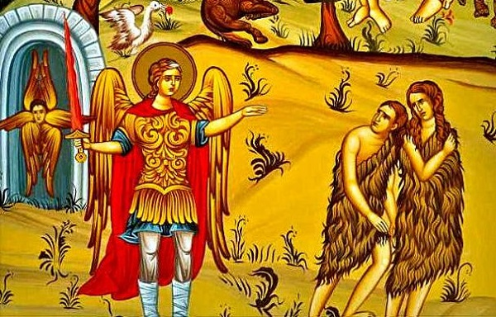


Ο θάνατος ήρθε μετά την αμαρτία των Πρωτοπλάστων.

Slide 4


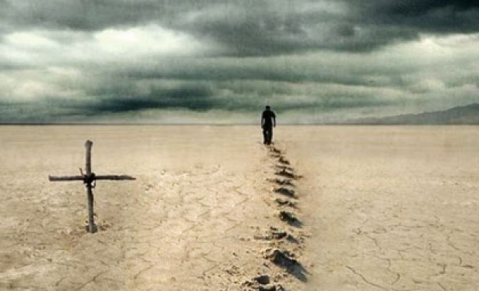


Αμαρτία είναι ο χωρισμός του ανθρώπου
από τον Θεό με την παρακοή

Slide 5
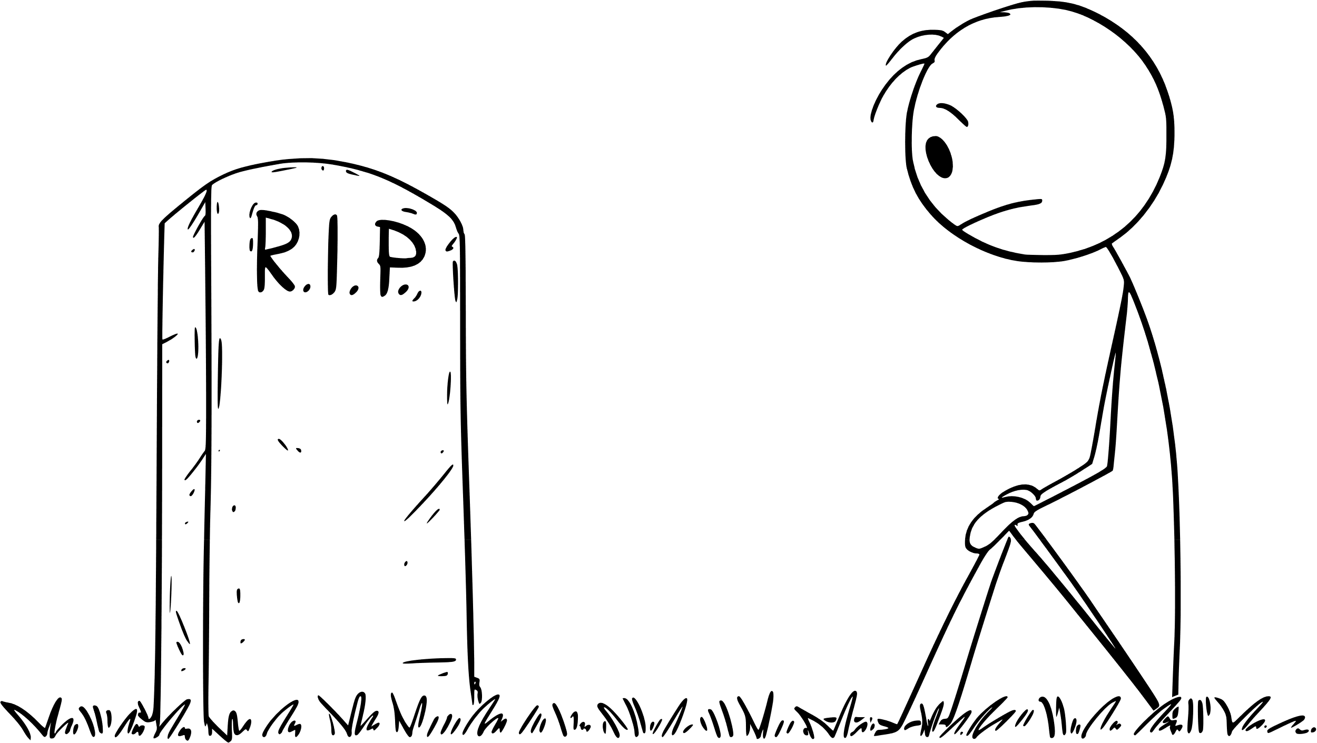
Για να μη γίνει, λοιπόν, αυτό το κακό (δηλαδή η αμαρτία) αθάνατο, όρισε ο Θεός τον προσωρινό θάνατο.

Slide 6
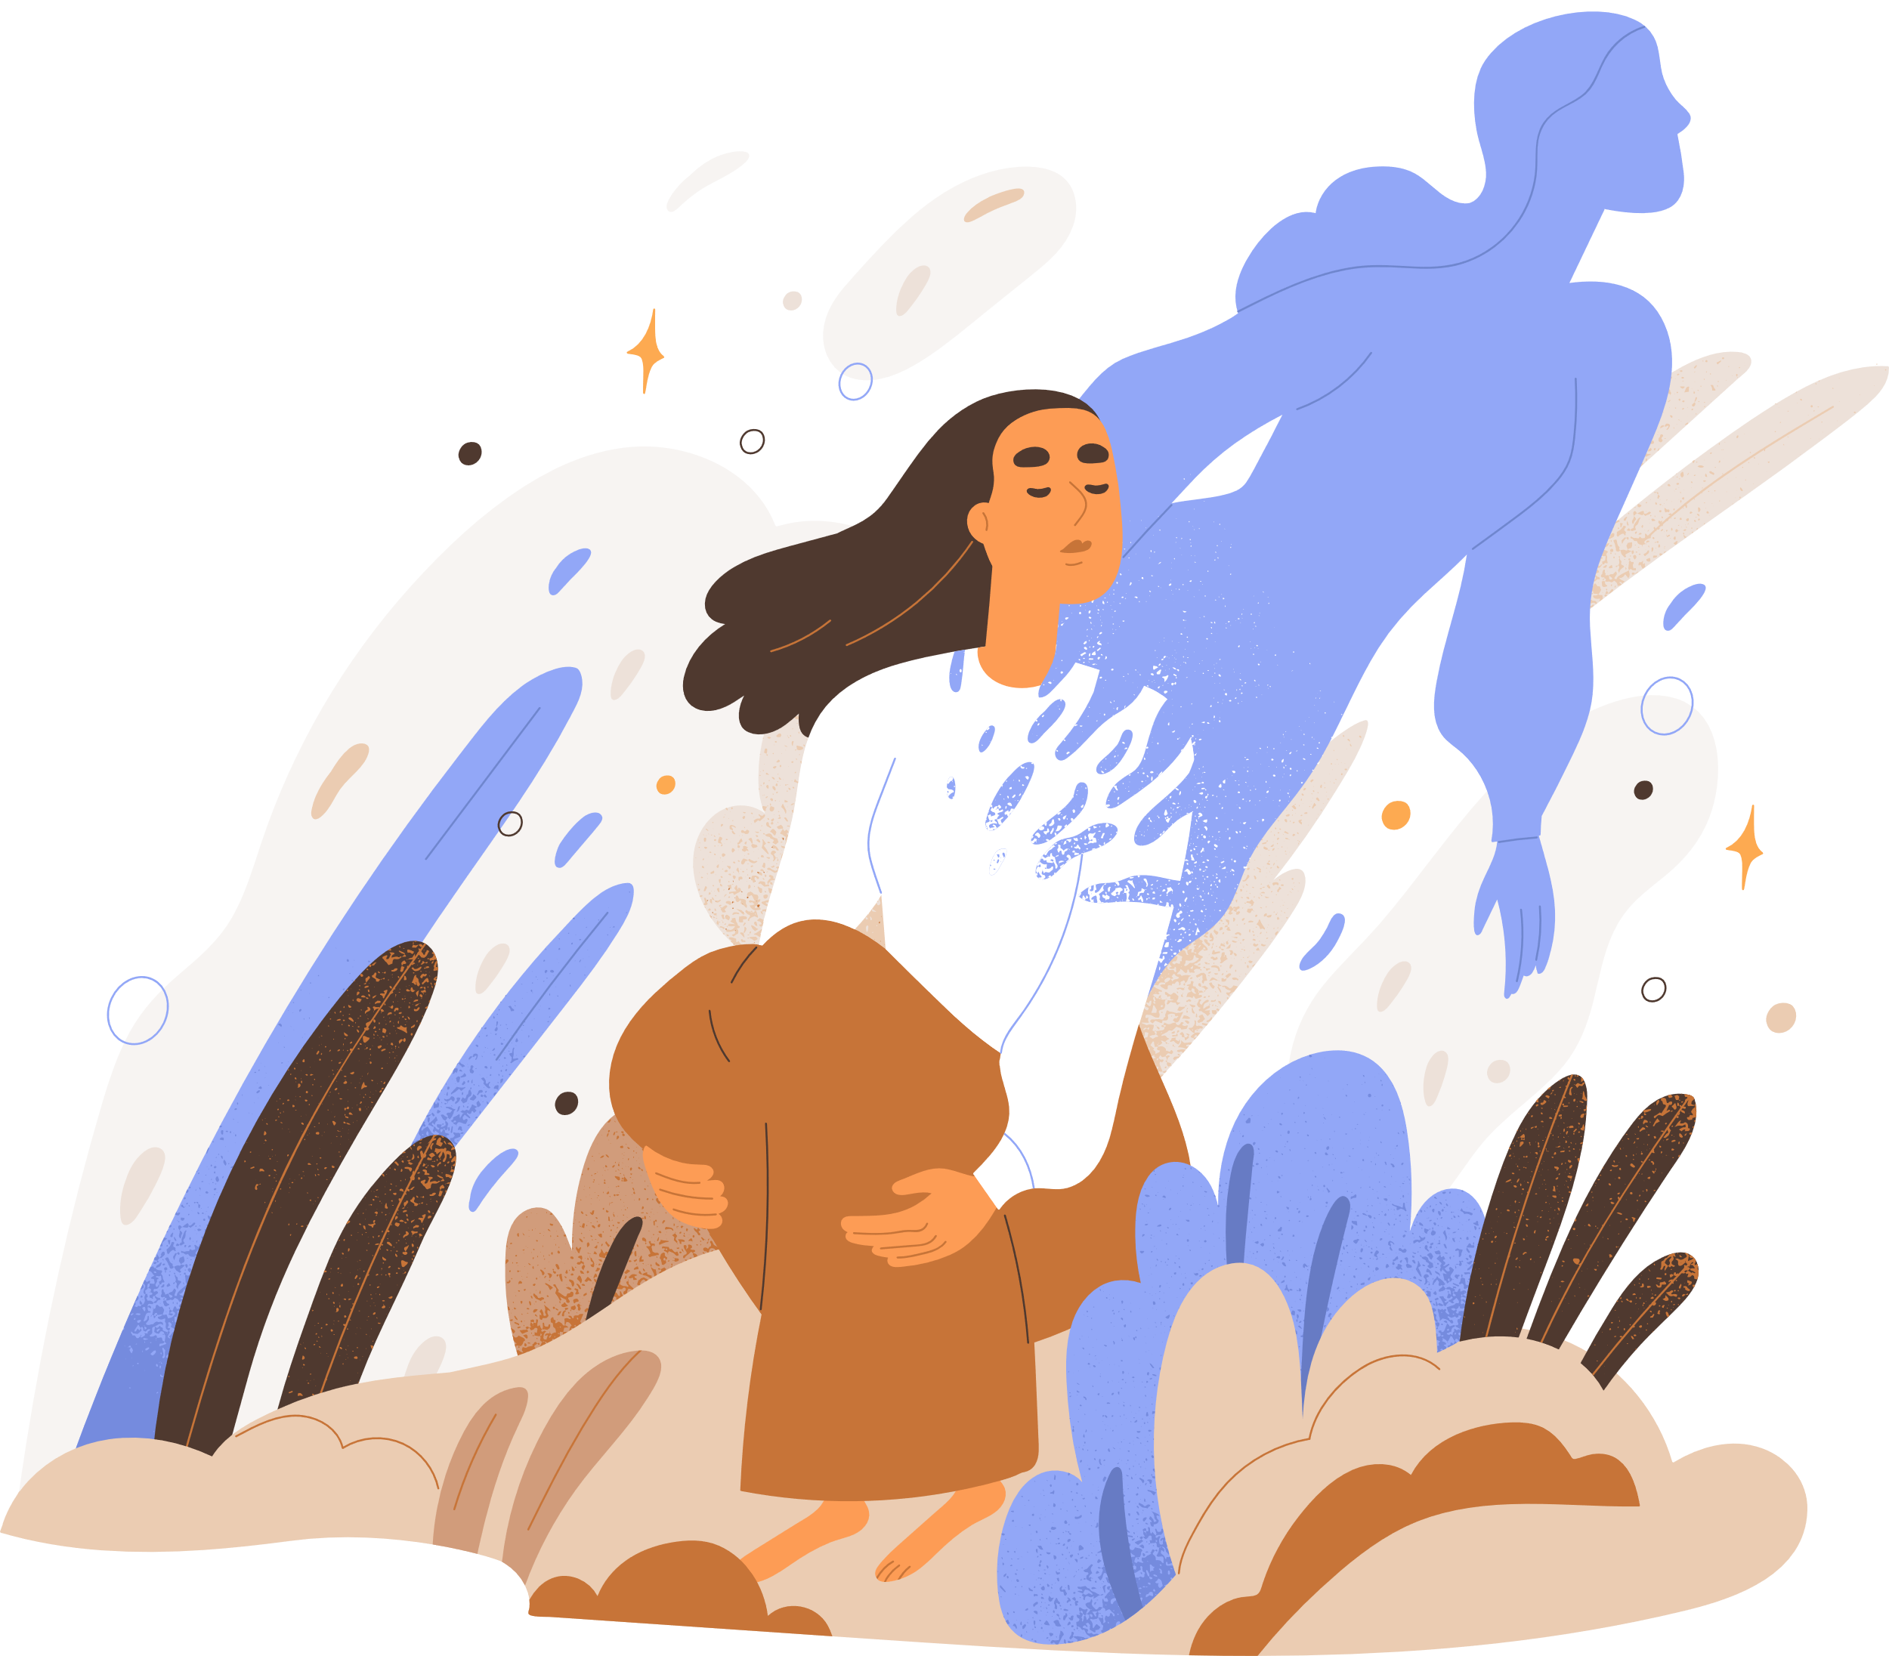
Τι είναι ο προσωρινός θάνατος;
Προσωρινός χωρισμός της ψυχής από το σώμα. Το σώμα κοιμάται. Και η ψυχή του πιστού κοντά στον Χριστό, στη Θριαμβεύουσα Εκκλησία, το περιμένει.

Slide 7
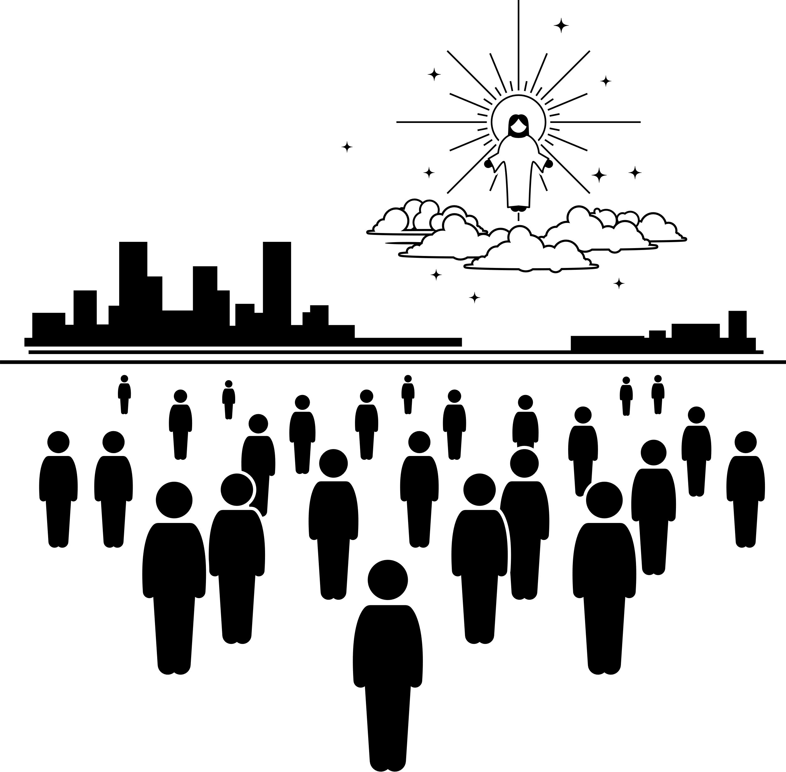
Μέχρι πότε;
Έως ότου ξανάρθει ο Νικητής του θανάτου στη γη να αναστήσει και το σώμα. Τότε η αθάνατη ψυχή θα ξαναντυθεί το — αθάνατο πια — σώμα, που είχε στη γη, και θα ζει αιώνια στη δόξα του Θεού!

Slide 8
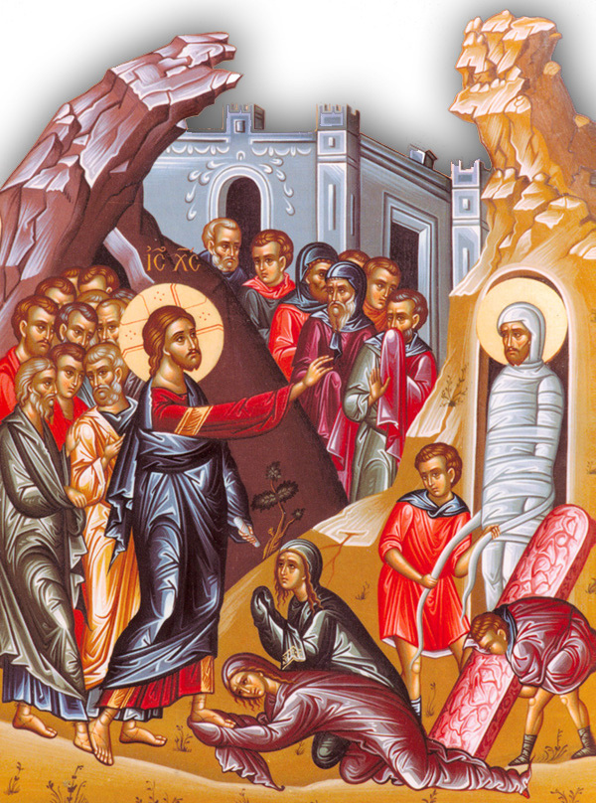
Για ένα τέτοιο συγκλονιστικό θαύμα ανάστασης νεκρού θα μιλήσουμε σήμερα. Την ανάσταση του φίλου του Χριστού, Λαζάρου
(᾿Ιωάν. ια´ 1-45)

Slide 9
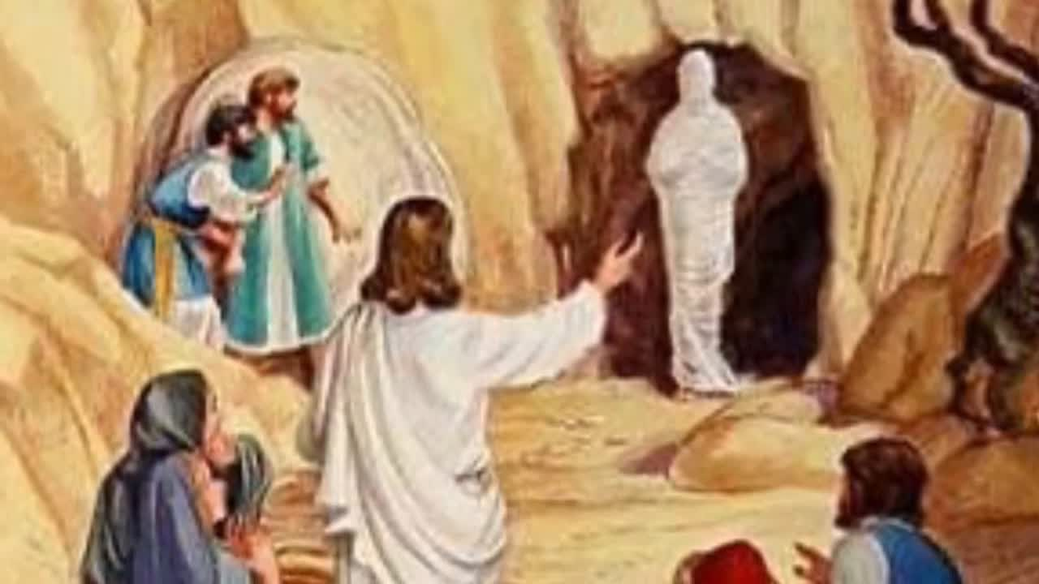

Slide 10
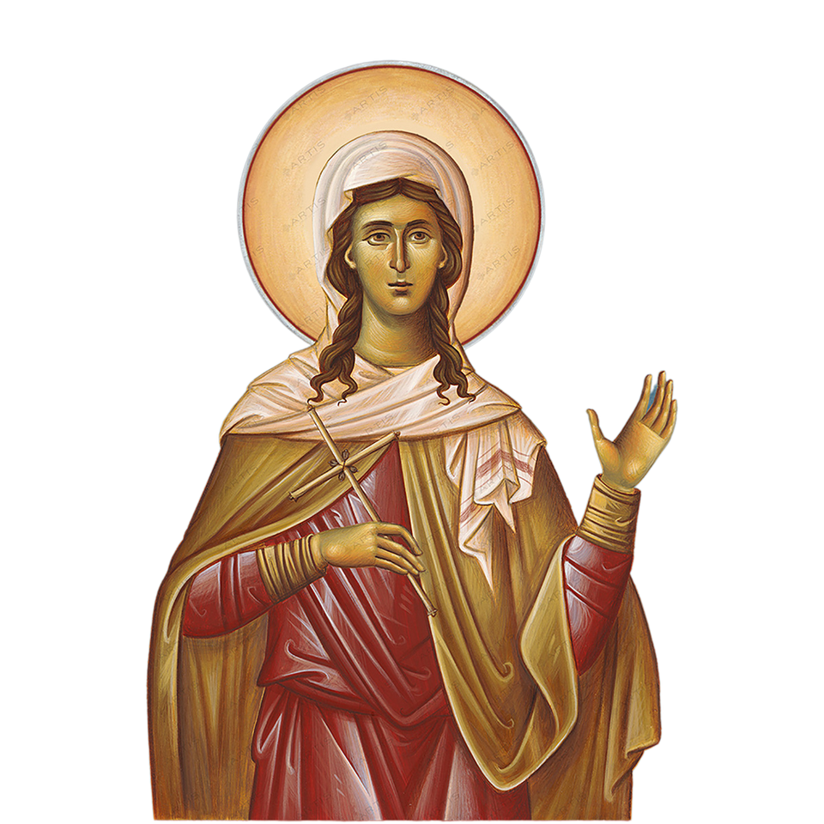
Τι είχε πιστέψει η Μάρθα;
Οτι ο Χριστός είναι ο Υιός του Θεού και τα λόγια Του αληθινά και αιώνια! Όσα είπε ο Κύριος για τον θάνατο, τα απέδειξε και αληθινά. Ανέστησε τον Λάζαρο!

Slide 11

Αυτά όμως όλα αφορούσαν μόνο στη Μάρθα και στη Μαρία τότε;
—Όχι, βέβαια. Αφορούν σ᾿ όλους τους ανθρώπους.
—Εάν, παιδιά, ρωτούσε καθένα μας ο Κύριος: «Πιστεύεις τούτο;»,
τι θα Του απαντούσαμε;
—Ναι, Κύριε! Πιστεύω όσα Εσύ με δίδαξες!

Slide 12
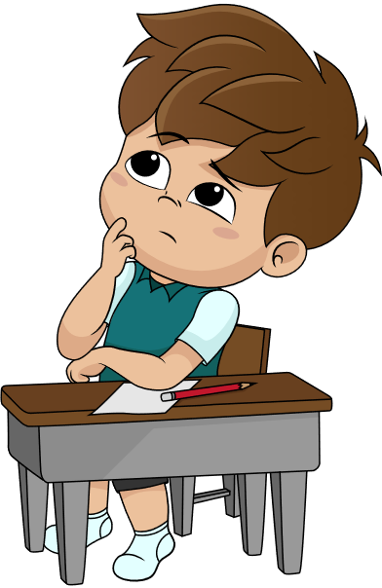
  Πιστεύω ότι ο θάνατος είναι προσωρινός χωρισμός της ψυχής από το σώμα.
  Ότι, όποιος πιστεύει σε Σένα, και αν πεθάνει σωματικά, θα ζήσει!
  Εσύ είσαι η Ανάσταση και η Ζωή
  Εκείνοι που ζουν εδώ στη γη ενωμένοι με Σένα, τον Αιώνιο Θεό, δε θα πεθάνουν ποτέ πνευματικά.
  Ο θάνατος είναι ένας ύπνος! Και ξυπνάει ο άνθρωπος στην αυγή μιας καινούργιας ζωής κοντά στον Θεό

Slide 13
Σύνθημα:
"... εἶπεν αὐτῇ ὁ Ἰησοῦς·
ἐγώ εἰμι ἡ ἀνάστασις καὶ ἡ ζωή..."

Slide 14



Χριστέ, τὸ φῶς τὸ ἀληθινόν, τὸ φωτίζον καὶ ἁγιάζον πάντα ἄνθρωπον ἐρχόμενον εἰς τὸν κόσμον, σημειωθήτω ἐφ’ ἡμᾶς τὸ φῶς τοῦ προσώπου σου, ἵνα ἐν αὐτῷ ὀψώμεθα φῶς τὸ ἀπρόσιτον, καὶ κατεύθυνον τὰ διαβήματα ἡμῶν πρὸς ἐργασίαν τῶν ἐντολῶν σου, πρεσβείαις τῆς παναχράντου σου Μητρός, καὶ πάντων σου τῶν ἁγίων. Ἀμήν.

Slide 15




Ιερά Μητρόπολις
Μεσογαίας & Λαυρεωτικής
Γραφείο Νεότητος

